Slide 1


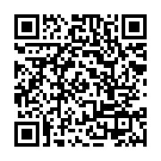
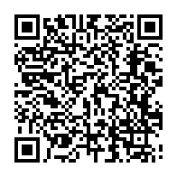

手機app介紹
眼疾模擬體驗
（安卓） （蘋果）

Slide 2
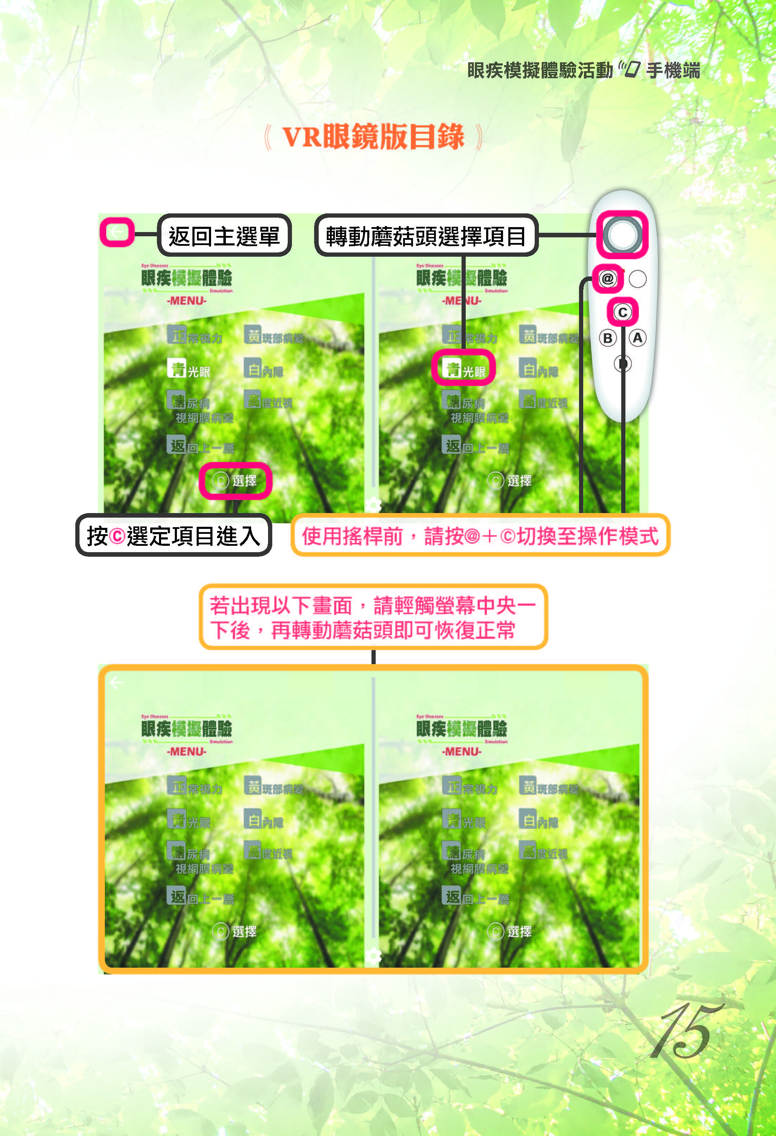
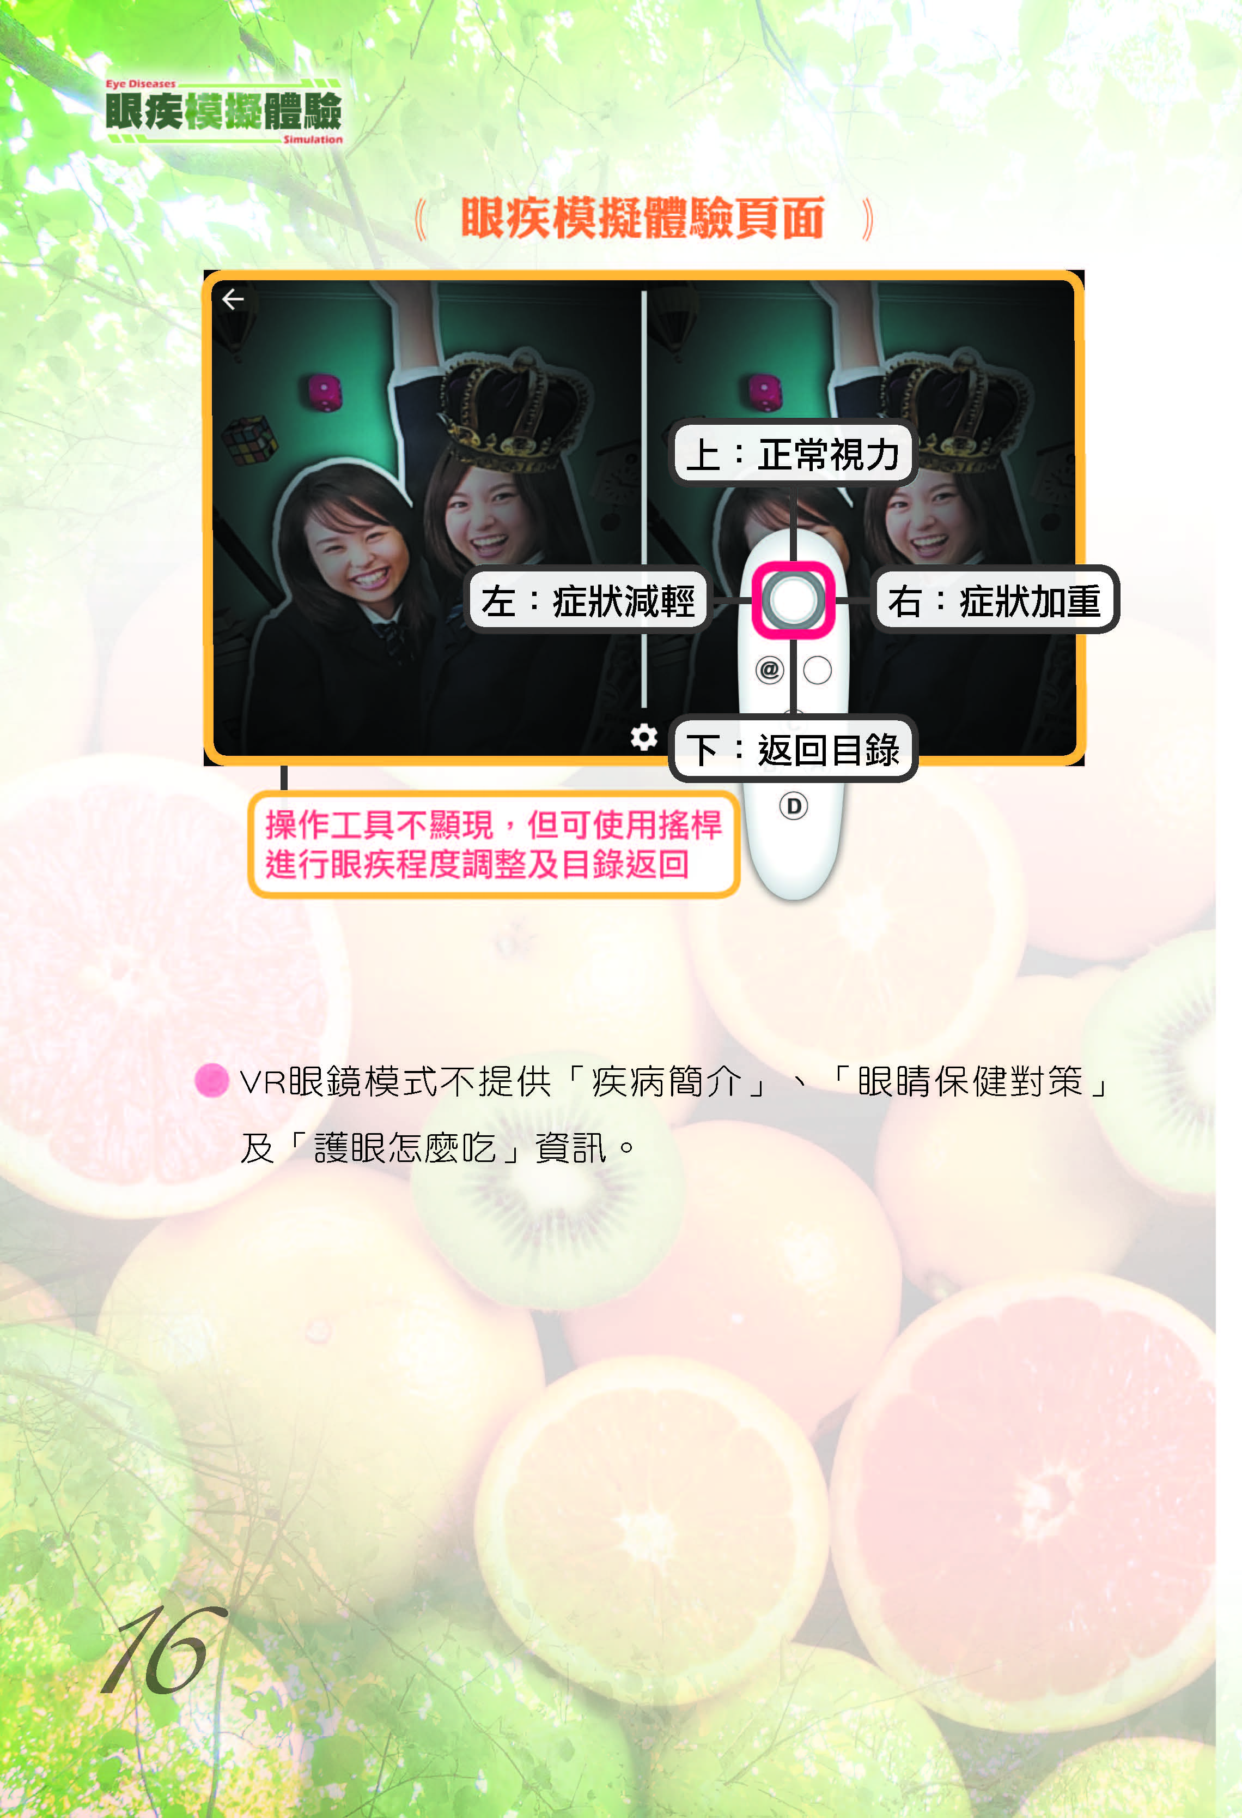

Slide 3

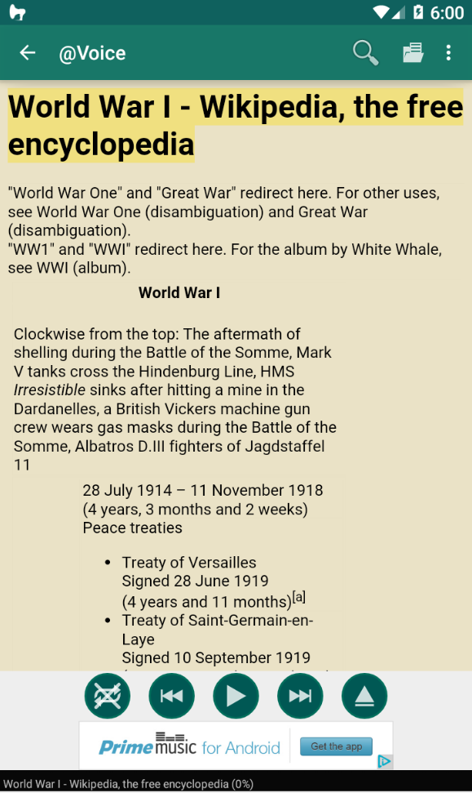
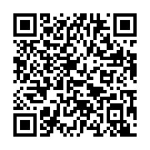
手機app介紹
大聲朗讀
（安卓）

Slide 4

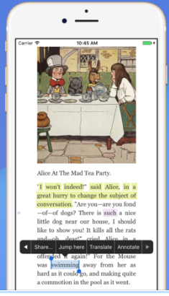
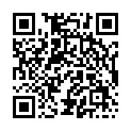
手機app介紹
Capti Voice
（MAC）

Slide 5

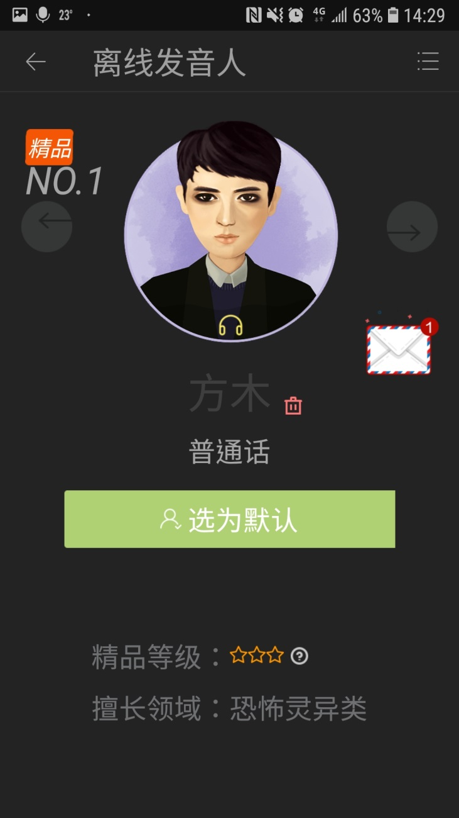
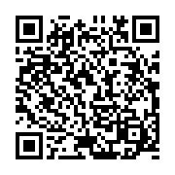

手機app介紹
訊飛語記
（安卓）

Slide 6
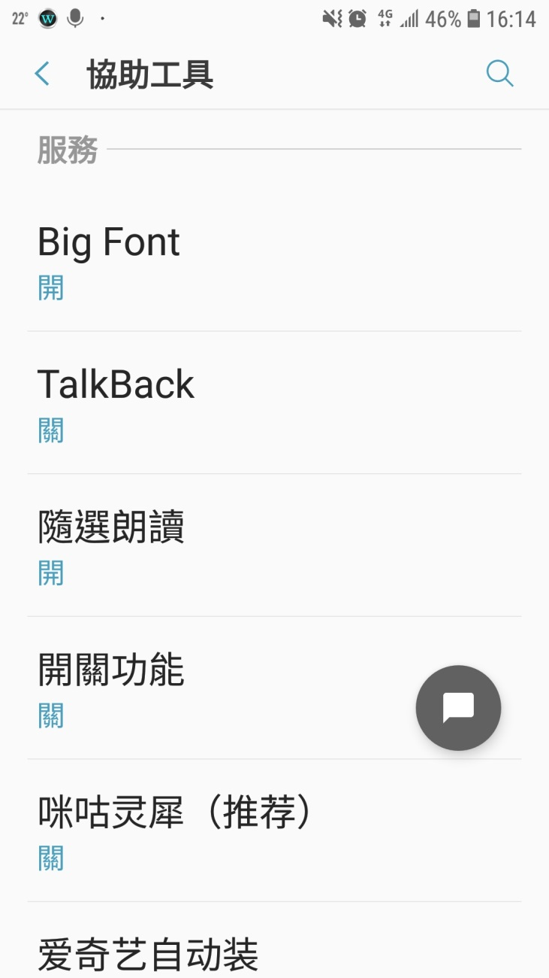
手機app介紹
TalkBack
隨選朗讀

Slide 7
TalkBack 手勢操作
輕觸探索：一根手指在螢幕上滑動，摸到物件時系統會報出該物件的名稱或文字內容。手指停留在物件上不動，系統會提示對該物件的操作方式。
點按執行物件：摸到想要的物件後舉起手指在螢幕上快速輕點兩下，不必點在元物件上但兩下必須點在同一位置。
長按叫出快顯功能：同上但點第二下時按住不動，直到系統有反應（語音或振動）在放開手指。
移動焦點：單指快速往右或往下滑動會將焦點移到下一個物件上，往左或往上則是反向移動。預設模式下，單指先往下再往上快速滑動會移動焦點到最後一個物件，先往上再往下則回到第一個物件。
捲動螢幕：無論上下或左右捲動螢幕都可以用兩指往該方向滑動。
換頁：單指橫向快速來回滑動可以換頁，先向右再向左換下一頁，先向左再向右換上一頁。
縮放視窗：兩指點住螢幕視窗往外張開可以放大視窗，併攏則可縮小視窗。
開啟通用內容選單：單指先往下再往右快速滑動。
開啟關聯內容選單：單指先往上再往右快速滑動。
回首頁：單指先往上再往左快速滑動。
返回上層：單指先往下再往左快速滑動。
拉下通知欄：單指先往右再往下快速滑動。
朗讀全文：單指先往右再往上快速滑動。
最近使用的應用程式：單指先往左再往上快速滑動。

Slide 8

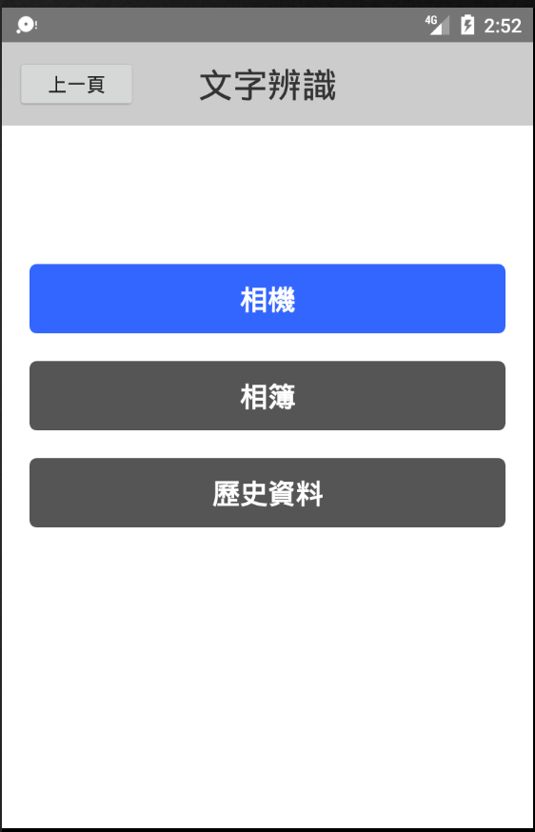
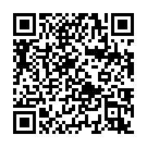
手機app介紹
電子書僮碎碎念
（安卓）

Slide 9

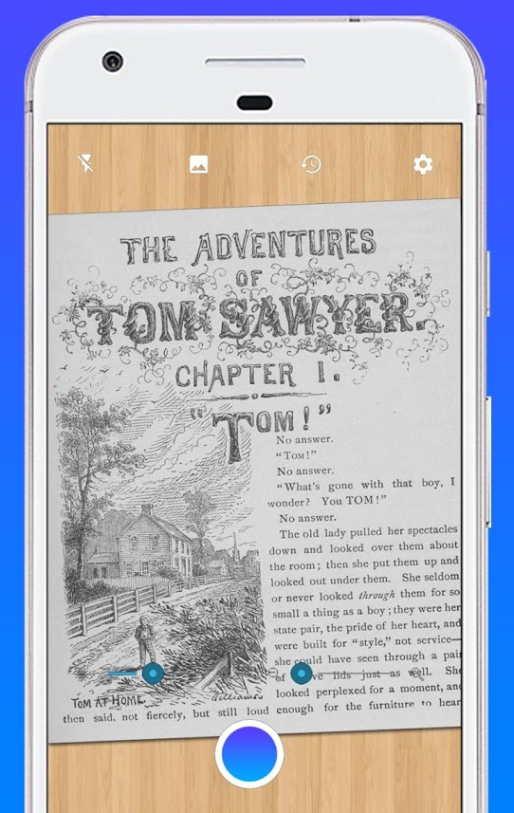
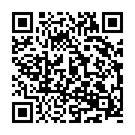
手機app介紹
文字掃描儀
（安卓）

Slide 10

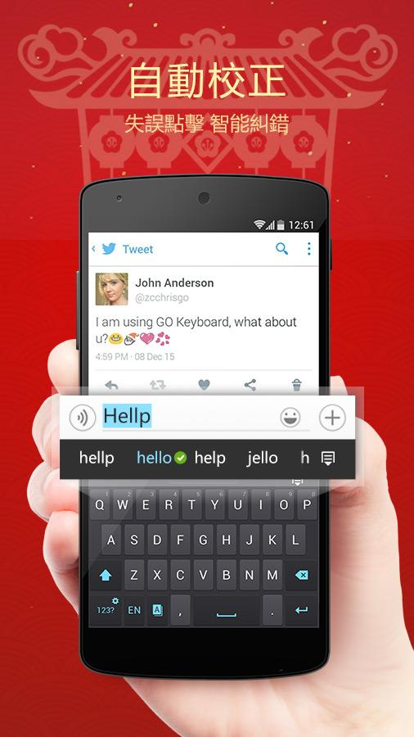
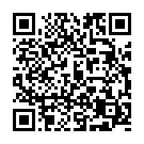
手機app介紹
GO 輸入法
（安卓）

Slide 11

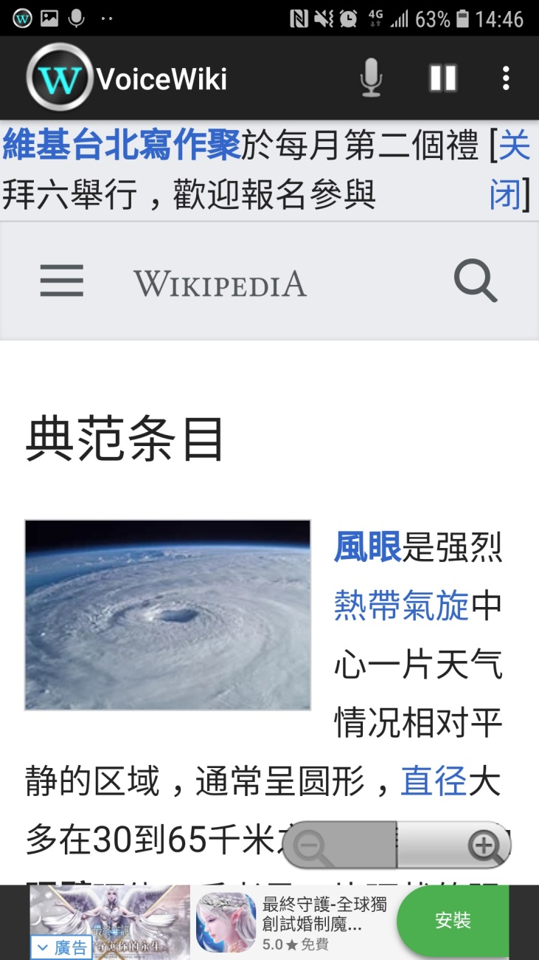
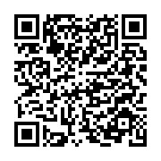
手機app介紹
Voice wike
（安卓）

Slide 12
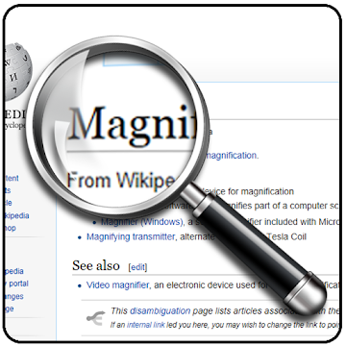

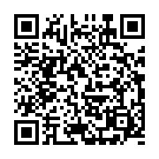
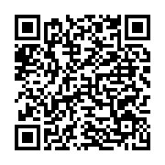
手機app介紹
放大鏡

Slide 13

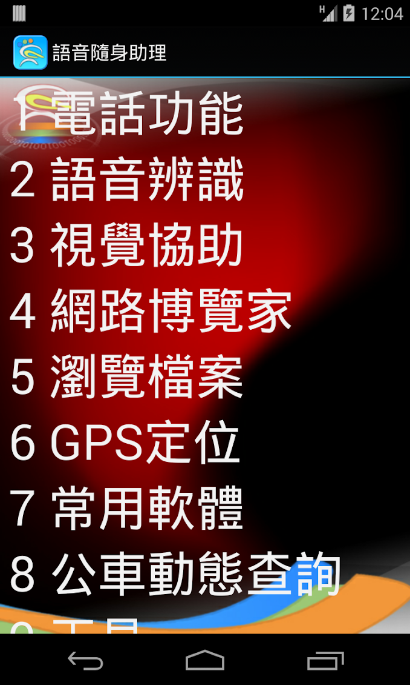
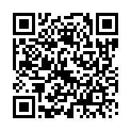
手機app介紹
語音隨身助理
（安卓）

